Slide 1
Proyecto Cronos Elegance
Nombres: Javier Hernandez - Patricio Luna - Ronald Navarro

Slide 2
1
Contexto del proyecto

Slide 3
Introducción
La empresa Cronos Elegance es una empresa de relojes de lujo, que cuenta con una tienda física, nos ha contactado para desarrollar una aplicación web de e-commerce con el objetivo principal de expandir su alcance comercial más allá de su tienda física actual.
La situación actual de Cronos Elegance se limita al solo tener una tienda física, lo que impide su crecimiento y su alcance a nuevo público.

Slide 4
Problemática
La empresa Cronos Elegance limita su crecimiento debido a que su método de venta es solo a través de su tienda física. Al no contar con una página web su alcance hacia más público se reduce considerablemente, debido a esto la empresa no logra posicionarse como una marca fuerte en un mercado que exige una página web.
Algunas desventajas de no contar con una página web son: Alcance limitado de clientes, baja presencia digital, pérdida de oportunidades de venta y horario de ventas restringido.

Slide 5
Solución propuesta
La solución se basa en un e-commerce de relojes, en donde los usuarios podrán usar funcionalidades básicas de una e-commerce. Tendrá un inicio de sesión en donde se puedan registrar usuarios nuevos, también recuperar contraseña en caso de olvidarla e incluirá una plataforma de pago que al completar una compra generará una boleta con los detalles de esta.

Slide 6
Funcionalidades del sistema
Las principales funcionalidades del proyecto son :
Un catálogo para ver los productos
Un carrito de compra
Crear cuenta
Inicio de sesión y cierre de sesión
Funcionalidad de agregar a la wishlist
Poder recuperar tu contraseña
Tener una plataforma de pago (Transbank)
Generar una boleta en caso de realizar una compra

Slide 7
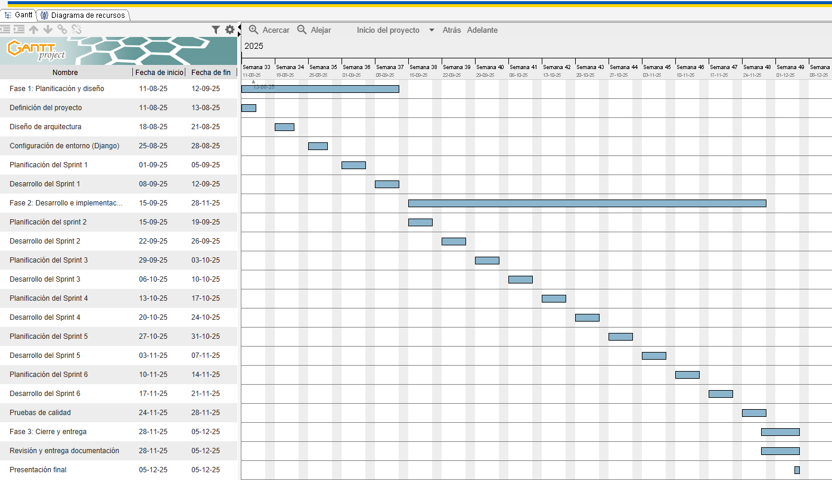
Planificación del proyecto

Slide 8
Tecnologías Utilizadas
Frontend: Html-CSS-JS
Backend: Python
Framework: Django
Base de datos: MySQL
Integración de pagos: Transbank

Slide 9
2
Metodología

Slide 10
Metodología escogida
La metodología con la que se trabajó este proyecto fue la ágil y el marco de trabajo fue Scrum, para un proyecto como este que es una tienda web permite entrar rápidamente al mercado, esto se debe a que el proyecto se separa en sprints, podemos entregar una versión básica del proyecto pero funcional mientras se van agregando las funcionalidades que se planearon y también podemos ir adaptando el producto final según las opiniones de los cliente.

Slide 11
Ventajas de la metodología escogida
Las principales ventajas de desarrollar este proyecto con esta metodología son:
Podemos lanzar una versión inicial de la tienda online e ir modificando / mejorando según se necesite.
Podemos mejorar el producto final según las opiniones de los clientes.
Se invierte tiempo y dinero desarrollando lo que el cliente necesita, no en cosas que no servirán al lanzar el producto.
En caso de que algo falle podemos arreglarlo en aproximadamente 2 semanas de trabajo.
Mientras más pasa el tiempo la tienda en este caso va mejorando.

Slide 12
¿Por qué metodología ágil y no tradicional?
En caso de haber usado una metodología tradicional tendríamos que esperar por ejemplo 9 meses para el lanzamiento del producto final y eso se traduce a más tiempo sin generar ingresos, también haber usado ese tipo de metodología haría el proyecto más riesgoso en el sentido de encontrar algún fallo o que el cliente solicite algún cambio en la aplicación web y finalmente es menos flexible esto se debe a que todo el proyecto se define desde el inicio, llegar a cambiar algo significa gastar más tiempo y dinero.

Slide 13
3
Arquitectura

Slide 14
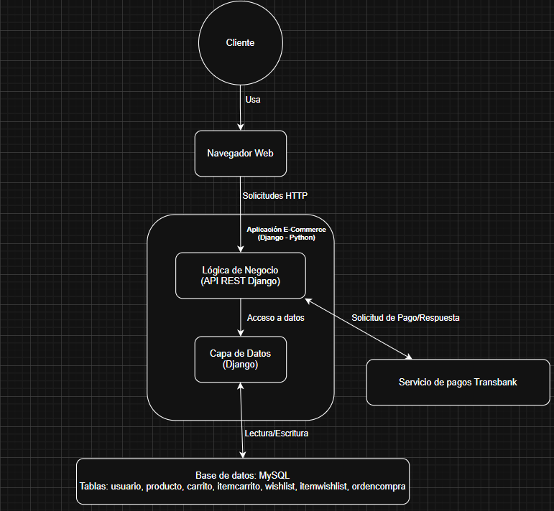
Diagrama de la arquitectura

Slide 15
Arquitectura utilizada
La arquitectura que utilizamos fue la monolítica, esto debido a que es mejor para proyectos pequeños o medianos como el nuestro. Es una solución práctica, rápida y económica, especialmente si el objetivo es entregar rápido o mantener el sistema simple. Las principales ventajas de esta arquitectura son las siguientes:
Integrar todo en una sola aplicación
Desarrollo simple
Fácil despliegue

Slide 16
¿Por qué arquitectura monolítica y
no microservicios?
Elegimos esta arquitectura por sobre los microservicios porque ofrece una solución más simple, eficiente y adecuada al tamaño y alcance del proyecto. En cambio, los microservicios están pensados para sistemas mucho más grandes, con altos volúmenes de usuarios concurrentes y equipos de desarrollo más amplios y especializados.

Slide 17
4
Base de datos

Slide 18
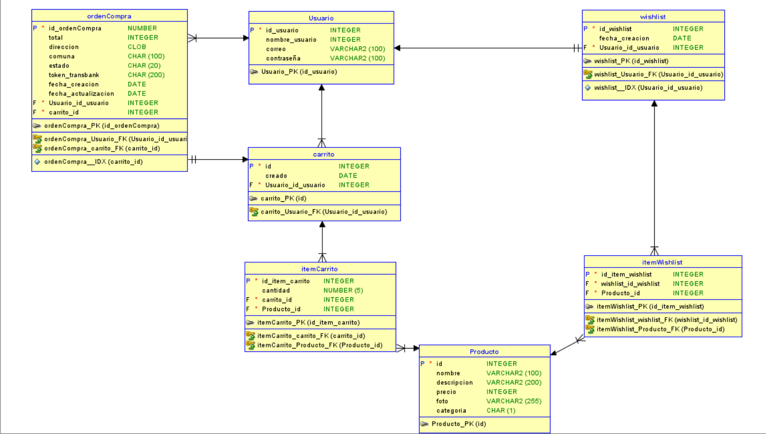
Modelo entidad - relación

Slide 19
Ventajas de tener una base de datos en 3fn
El tener una base de datos en 3FN nos permite tener la mayor eficiencia posible. Con esto eliminamos los datos duplicados, hacemos los procesos más rápidos y facilita el mantenimiento al tener la información en tablas separadas, con esto no tenemos que buscar y cambiar el dato en distintas tablas, con esto reducimos errores y ahorramos tiempo.

Slide 20
5
Demostración del sistema

Slide 21
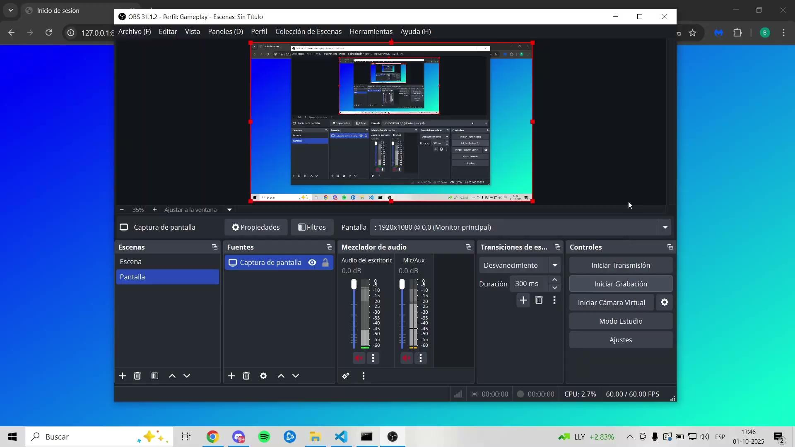
Diseño inicial del proyecto

Slide 22
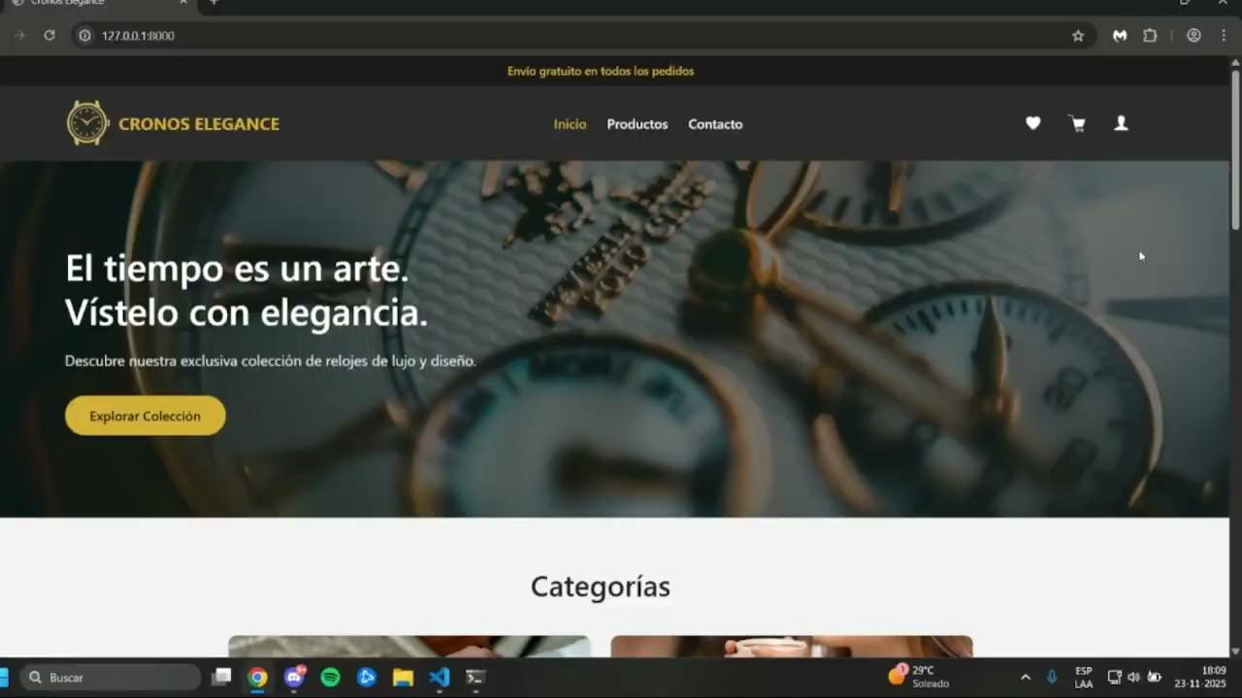
Diseño final del proyecto (video demo, inicio)

Slide 23
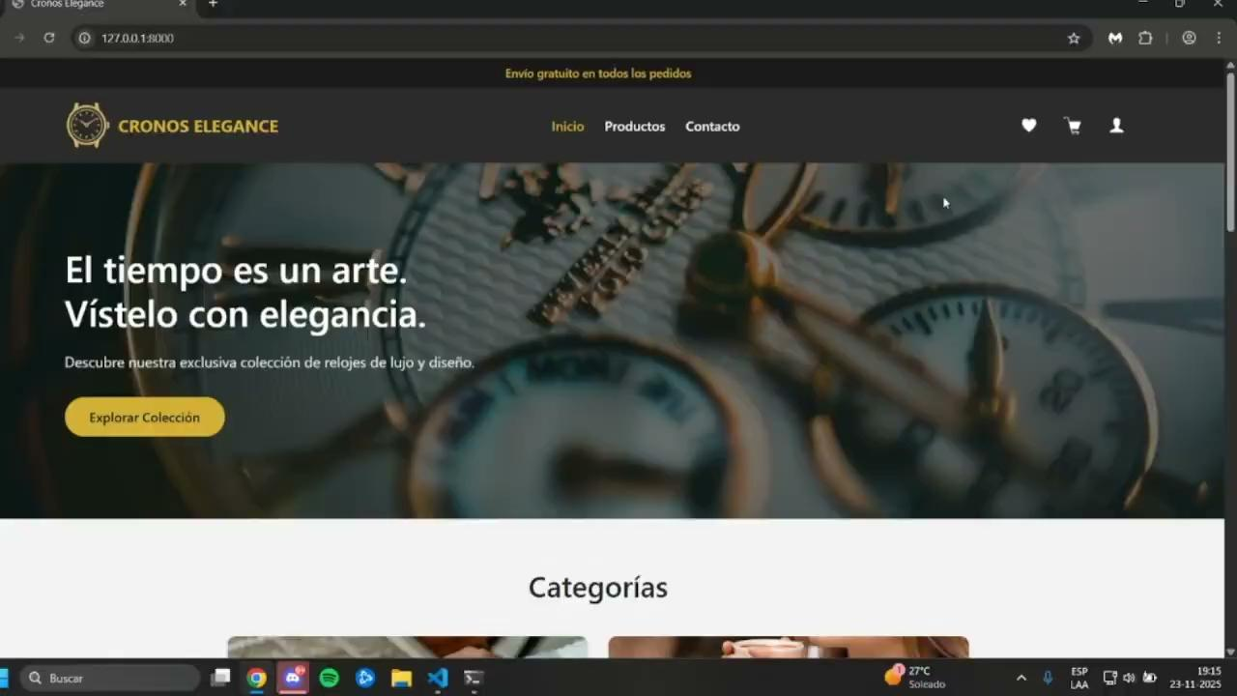
Diseño final del proyecto (video demo, Wishlist)

Slide 24
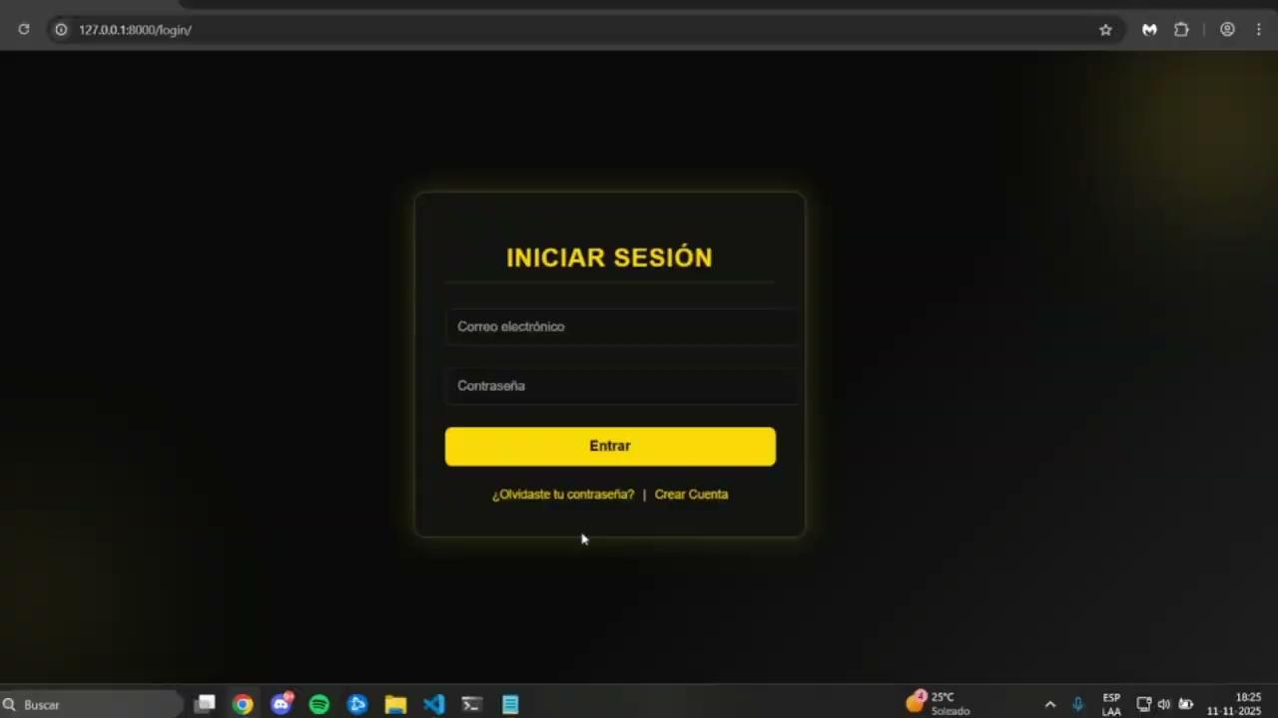
Diseño final del proyecto (video demo, recuperar contraseña)

Slide 25
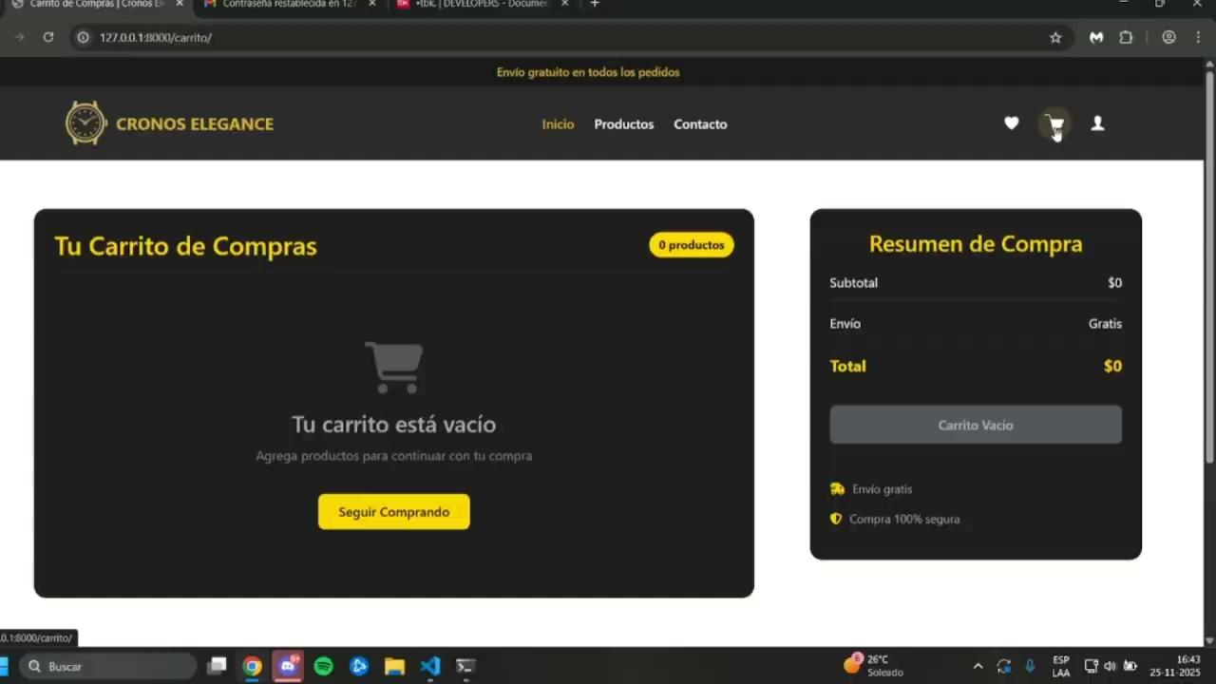
Diseño final del proyecto (video demo, Carrito de compra y boleta)

Slide 26
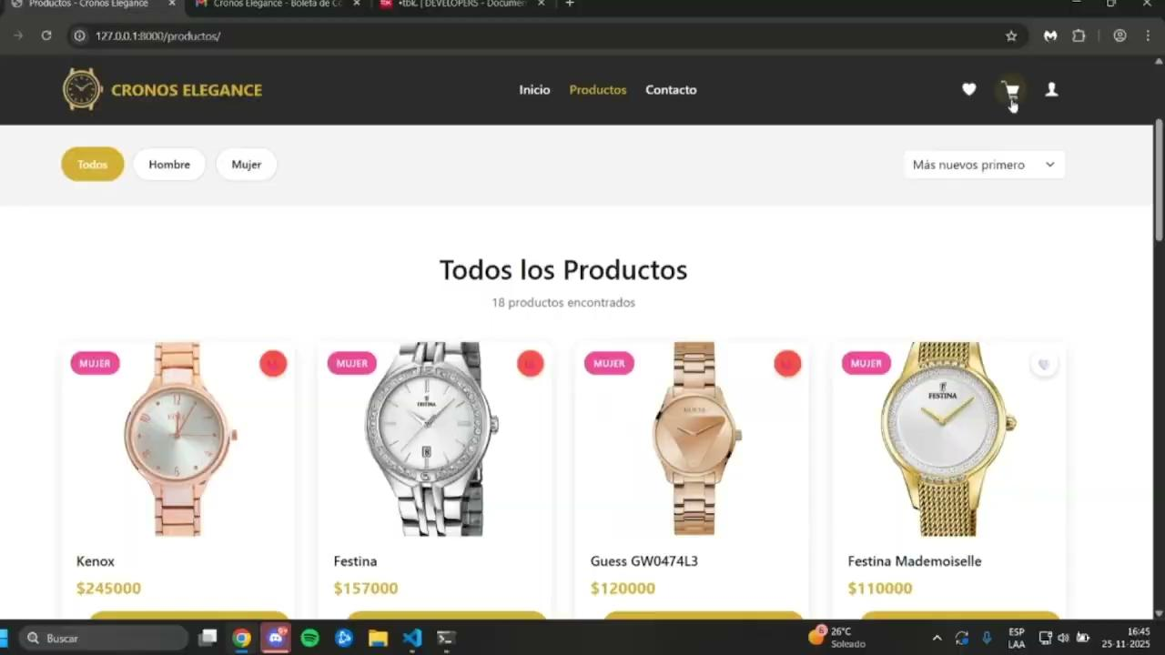
Diseño final del proyecto (video demo, Compra rechazada)

Slide 27
Conclusión
El desarrollo del proyecto fue exitoso, pudimos cumplir cada uno de los objetivos propuestos. Se implementaron funcionalidades básicas y complejas para lograr el sistema final. Con esto podemos decir que el proyecto se encuentra completado y listo para ser entregado.

Slide 28
Muchas gracias por su atención

